Slide 1




Slide 2
NGỮ VĂN

Slide 3

JAVA DATA

Slide 4



TÊN NHÓM
TÊN NHÓM
JJAVA DATA STRUCTURE
THÀNH VIÊN NHÓM
Phân tích
Nguyễn Tường An
Hoàng Thái Sơn
Nguyễn Quang Minh
ARRAYLIST
LINKEDLIST

Slide 5
A. ARRAYLIST
JAVA DATA STRUCTURE
Phân tích
ARRAYLIST
LINKEDLIST

Slide 6
TÊN NHÓM
THÀNH VIÊN NHÓM
HỌ VÀ TÊN
Chức vụ
HỌ VÀ TÊN
Chức vụ
HỌ VÀ TÊN
Chức vụ
JAVA DATA STRUCTURE
A. ARRAYLIST
ARRAYLIST
LINKEDLIST
ArrayList giống như một mảng có thể thay đổi kích thước.
Nó là một phần của gói java.util và triển khai giao diện List.
Sự khác biệt giữa một mảng tích hợp sẵn và một ArrayList trong Java là kích thước của một mảng không thể thay đổi.
Trong khi đó, các phần tử có thể được thêm vào và xóa khỏi ArrayList bất cứ khi nào bạn muốn.

Slide 7
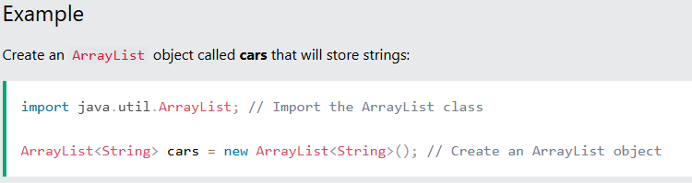
A. ARRAYLIST
JAVA DATA STRUCTURE
Phân tích Arraylist & Linkedlist
A. ARRAYLIST
ArrayList giống như một mảng có thể thay đổi kích thước.
Nó là một phần của gói java.util và triển khai giao diện List.
Sự khác biệt giữa một mảng tích hợp sẵn và một ArrayList trong Java là kích thước của một mảng không thể thay đổi.
Trong khi đó, các phần tử có thể được thêm vào và xóa khỏi ArrayList bất cứ khi nào muốn.
Notes:
(nếu bạn muốn thêm hoặc xóa các phần tử vào/ra khỏi một mảng, bạn phải tạo một mảng mới)

Slide 8
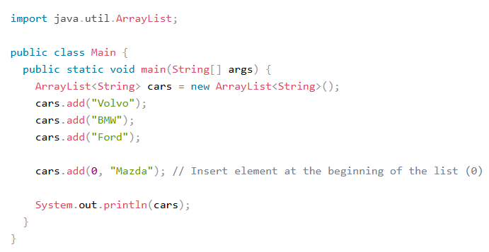
JAVA DATA STRUCTURE
Phân tích Arraylist & Linkedlist
I. TẠO ARRAYLIST
Để sử dụng một ArrayList, trước tiên phải import nó từ java.util.
Arraylist có thể sử dụng các phương thức như add(), get(), set() và remove() để quản lý danh sách các phần tử.
Notes:
(nếu bạn muốn thêm hoặc xóa các phần tử vào/ra khỏi một mảng, bạn phải tạo một mảng mới)

Slide 9
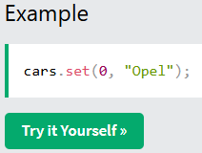
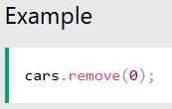
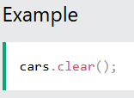
JAVA DATA STRUCTURE
Phân tích Arraylist & Linkedlist
II. THÊM PHẦN TỬ
Để thêm phần tử vào ArrayList, hãy sử dụng phương thức add()
Có thể thêm một phần tử vào vị trí được chỉ định bằng cách tham chiếu đến số chỉ mục.
ArrayList giữ các phần tử theo cùng thứ tự thêm chúng, vì vậy phần tử đầu tiên bạn thêm sẽ ở vị trí 0, phần tử tiếp theo ở vị trí 1, v.v.
Notes:
(nếu bạn muốn thêm hoặc xóa các phần tử vào/ra khỏi một mảng, bạn phải tạo một mảng mới)

Slide 10
B. LINKEDLIST
JAVA DATA STRUCTURE
Phân tích Arraylist & Linkedlist
III. THAY ĐỔI & XÓA PHẦN TỬ
Sửa đổi một phần tử, sử dụng phương thức set().
Xóa một phần tử, sử dụng phương thức remove().
Xóa tất cả các phần tử trong ArrayList, sử dụng phương thức clear().
Notes:
(nếu bạn muốn thêm hoặc xóa các phần tử vào/ra khỏi một mảng, bạn phải tạo một mảng mới)

Slide 11


Hoàn cảnh
JAVA DATA STRUCTURE
B. LINKEDLIST
Phân tích Arraylist & Linkedlist
Nhân vật
TIÊU CHÍ | ARRAYLIST | LINKEDLIST
Kiểu Tập Hợp | Chứa nhiều đối tượng cùng kiểu | Chứa nhiều đối tượng cùng kiểu
Giao Diện | Tuân theo giao diện List | Tuân theo giao diện List
Phương Thức Hỗ Trợ | Thêm, thay đổi, xóa phần tử | Thêm, thay đổi, xóa phần tử
Cách Sử Dụng | Có thể sử dụng giống như LinkedList | Có thể sử dụng giống như ArrayList
Cách Xây Dựng Bên Trong | Rất khác so với LinkedList | Rất khác so với ArrayList
Phân tích
III. THAY ĐỔI & XÓA PHẦN TỬ
Để sửa đổi một phần tử, hãy sử dụng phương thức set() và tham chiếu đến số chỉ mục.
Để xóa một phần tử, hãy sử dụng phương thức remove() và tham chiếu đến số chỉ mục.
Để xóa tất cả các phần tử trong ArrayList, hãy sử dụng phương thức clear()
B. LINKEDLIST

Slide 12
NGỮ VĂN
Phân tích văn bản “Vợ Nhặt”
B. LINKEDLIST
ArrayList & LinkedList
B. LINKEDLIST
LinkedList Methods
TIÊU CHÍ | ARRAYLIST | LINKEDLIST
Kiểu Tập Hợp | Chứa nhiều đối tượng cùng kiểu | Chứa nhiều đối tượng cùng kiểu
Giao Diện | Tuân theo giao diện List | Tuân theo giao diện List
Phương Thức Hỗ Trợ | Thêm, thay đổi, xóa phần tử | Thêm, thay đổi, xóa phần tử
Cách Sử Dụng | Có thể sử dụng giống như LinkedList | Có thể sử dụng giống như ArrayList
Cách Xây Dựng Bên Trong | Rất khác so với LinkedList | Rất khác so với ArrayList
Phân tích
NHÂN VẬT TRÀNG
Notes:
Lớp LinkedList là một tập hợp có thể chứa nhiều đối tượng cùng kiểu, giống như ArrayList.Lớp LinkedList có các phương thức giống như ArrayList vì cả hai đều tuân theo giao diện List.
Điều này có nghĩa là bạn có thể thêm, thay đổi, xóa hoặc xóa các phần tử trong LinkedList giống như bạn làm với ArrayList.
Tuy nhiên, mặc dù lớp ArrayList và lớp LinkedList có thể được sử dụng theo cùng một cách, nhưng chúng được xây dựng rất khác nhau.

Slide 13



ArrayList & LinkedList
LinkedList Methods
- Gia cảnh nghèo khó, xấu xí, tính tình vô tư, là dân ngụ cư, sống bằng nghề kéo xe bò thuê, trong nhà còn có thêm một mẹ già, cuộc sống vô cùng bấp bênh vất vả.
- Chăm chỉ lao động kiếm sống, chấp nhận làm công việc kéo xe vất vả để kiếm tiền nuôi bản thân và chăm sóc người mẹ già yếu trong nhà.
- Tính tình nhân hậu, biết thấu hiểu và thông cảm cho những số phận cùng cảnh ngộ, mà tiêu biểu nhất là thị, sẵn sàng bỏ tiền ra đãi thị ăn no một bữa tận 4 chén bánh đúc.
TIÊU CHÍ | ARRAYLIST | LINKEDLIST
Kiểu Tập Hợp | Chứa nhiều đối tượng cùng kiểu | Chứa nhiều đối tượng cùng kiểu
Giao Diện | Tuân theo giao diện List | Tuân theo giao diện List
Phương Thức Hỗ Trợ | Thêm, thay đổi, xóa phần tử | Thêm, thay đổi, xóa phần tử
Cách Sử Dụng | Có thể sử dụng giống như LinkedList | Có thể sử dụng giống như ArrayList
Cách Xây Dựng Bên Trong | Rất khác so với LinkedList | Rất khác so với ArrayList
Từ khóa var
NHÂN VẬT TRÀNG
NHÂN VẬT THỊ

Slide 14
ArrayList & LinkedList
- Xuất hiện không gây được mấy thiện cảm, bởi cái sự cong cớn, sưng sỉa, bất chấp liêm sỉ vì miếng ăn. Thị đã đi đến bước đường cùng, đang bước dần đến nghĩa địa, thị khao khát sống đến mãnh liệt, bằng mọi giá phải sống.
- Nhờ sự đanh đá, chỏng lỏn mà thị được ăn, được sống, thậm chí có cả một người chồng, một mối nhân duyên có phần kỳ lạ giữa cái nạn đói khủng khiếp.
LinkedList Methods
Từ khóa var
NHÂN VẬT THỊ
NHÂN VẬT BÀ CỤ TỨ

Slide 15
ArrayList & LinkedList
- Cả đời sống trong nghèo khổ, đắng cay
- Luôn sống trong cảnh dằn vặt với nỗi khổ tâm tự trách vì bản thân nghèo quá không thể lo nổi cho người con trai một tấm vợ tử tế.
- Tấm lòng yêu thương con sâu sắc:
+ Lo lắng cho tương lai của các con "liệu rằng chúng nó có nuôi nổi nhau qua cơn đói này không".
+ Nhanh chóng sốc lại tinh thần, giấu nhẹm đi những lo lắng trong lòng để tác thành cho mối duyên của các con.
LinkedList Methods
Từ khóa var
NHÂN VẬT TRÀNG
NHÂN VẬT THỊ
NHÂN VẬT BÀ CỤ TỨ

